Slide 1
Un métier disparu: le marnajeur ou marnageur.
Michel STELLY
11-10-2014

Slide 2
Nicolas PERRIN (1787-1858). (Saint-Blaise Moyenmoutier. Vosges).
Fontenier (1816) comme son père.
Manœuvre (1817 à 1819).
Charpentier (1825 à 1833).
Marnajeur (1836 à 1858).

Slide 3
Rôle du marnageur:
Le marnageur intervient après le bucheron (et l’ébrancheur) et avant le charpentier.
Suivant les besoins il:
Écorce tout ou partie du tronc.
Equarrit plus ou moins une tronce destinée à un charpentier.

Slide 4
Bois de marnage.
Bois de charpente fait à la hache par des manœuvres, les marnageurs.
Ancien français:
Marronage (marronnage): droit permettant à certaines personnes d'obtenir du bois destiné à certains travaux précis.
Mairien ou marrien: bois de construction, de charpente.

Slide 5
Instruments du marnageur:
L’herminette destinée à écorcer le tronc et à réaliser des surfaces planes.
La doloire pour réaliser des surfaces planes et équarrir (= dégrossir une bille de bois afin d’obtenir les formes d’un parallélépipède rectangle).
Outils de mesure, de traçage et de marquage du bois.

Slide 6
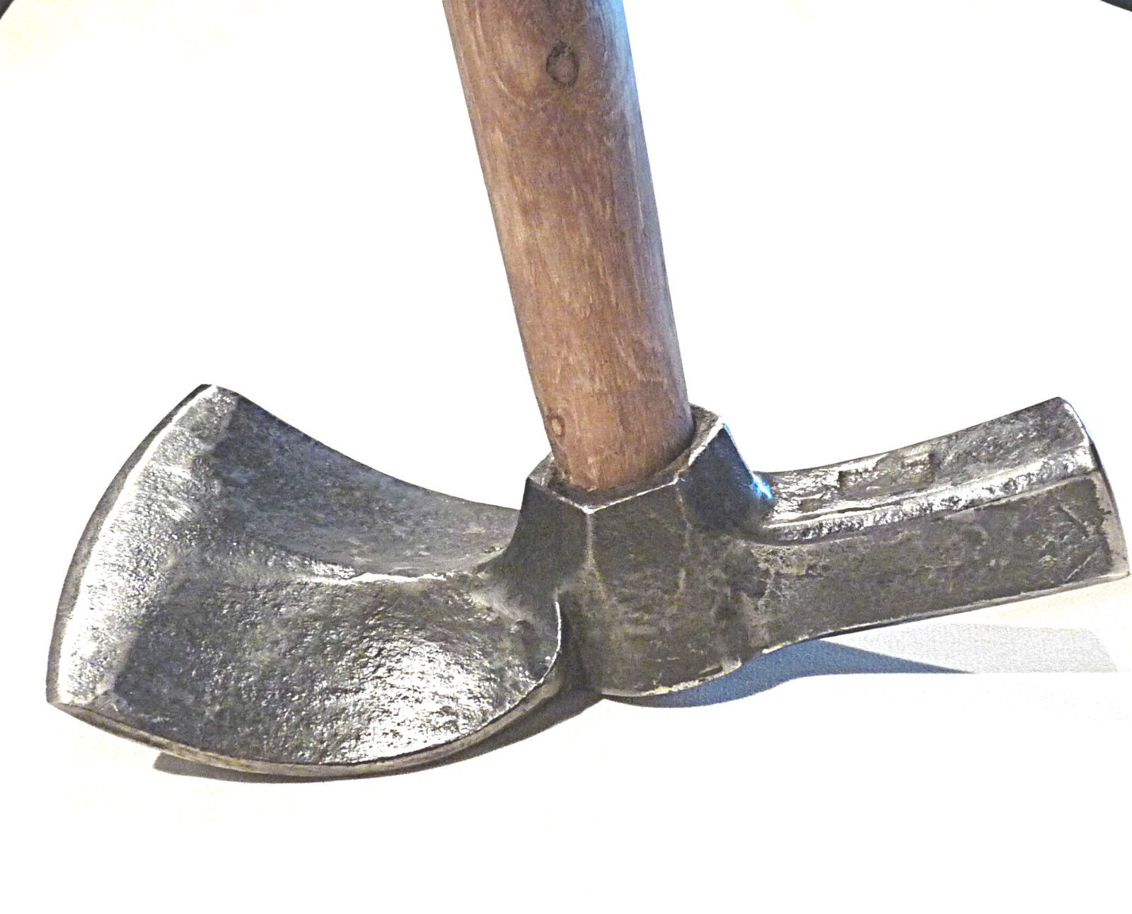
Herminette de charpentier

Slide 7
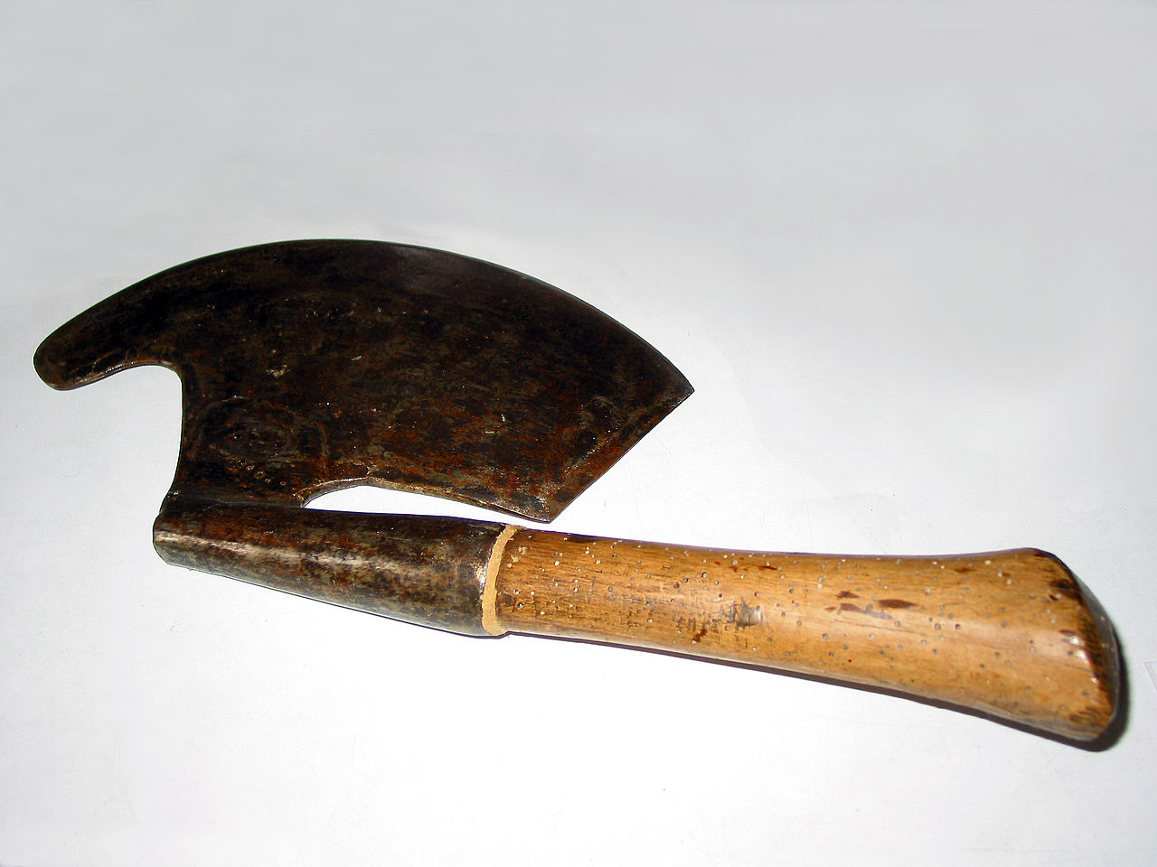
Doloire
http://fr.wikipedia.org/wiki/Doloire#mediaviewer/File:Doloire_de_droite_-_Trazegnies.JPG

Slide 8
Doloire à manche déporté vers la droite.
http://deshommesetdesarbres.fr/outils-doloire.html

Slide 9
Pour le bois de charpente.
Anciennement, tous les bois servant à la charpente des toitures étaient marnagés, c'est à dire charpentés par le marnageur. Ce travail se faisait dans les forêts de résineux, sapins, épicéas.
Marnager la pièce, c'était enlever, au gros bout, le bois de chaque côté de façon à lui donner le même diamètre qu'à la demi-longueur. Un côté était marnagé sur toute la longueur, "la face". C'est sur celle-ci qu'étaient clouées les lattes pour la pose des tuiles.

Slide 10
Pour le bois flotté.
Le flottage du bois d’œuvre ou de «marronnage» est réalisé sur des bois écorcés et sommairement équarris par des «marnageurs».

Slide 11
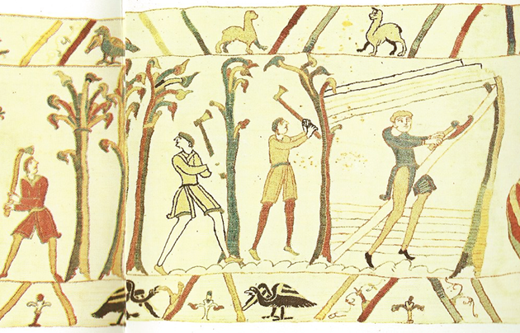

Slide 12
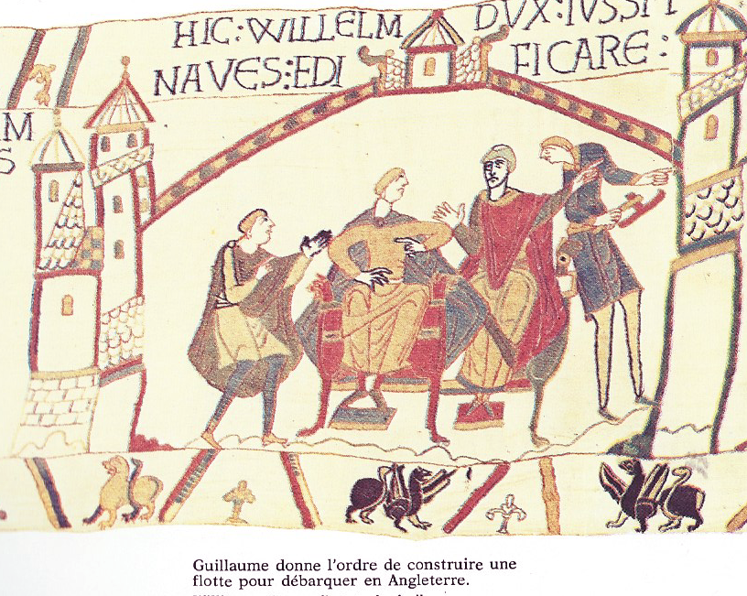

Slide 13
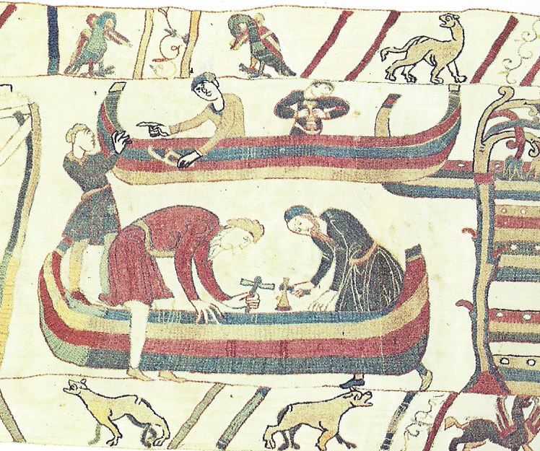

Slide 14
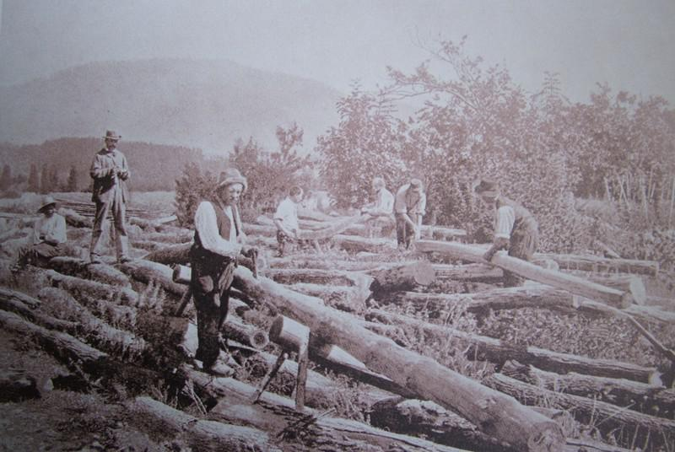

Slide 15
Métier disparu?
Maintenant les tronces sont transportées à la scierie sans même avoir été écorcées. Elles sont sciées pour donner des poutres ou des planches.
Les poutres actuelles seraient de moins bonne qualité que celles équarries à la main.
Quelques charpentiers continuent à le faire à la main mais plus sur le lieu d’abattage. En particulier pour la restauration de charpentes anciennes.

Slide 16
Quelques sites présentant des charpentiers traditionnels.
Paul ZAHND charpentier à l'ancienne: https://www.youtube.com/watch?v=eTxc3ZHIUxQ
Charpentiers d’Europe et d’ailleurs: http://www.charpentiers.culture.fr/leshommes/portraits/petrruzickacharpentiertcheque/travailladoloire
Axel Weller charpentier traditionnel: http://www.axelweller.com/fr/carpenter/index.html

